Slide 1

AVANCE 1
Grupo 2
Emilio Bergez A.
Luis Rosso C.
Manuel Pérez R.
Agustin Montero C.

Slide 2
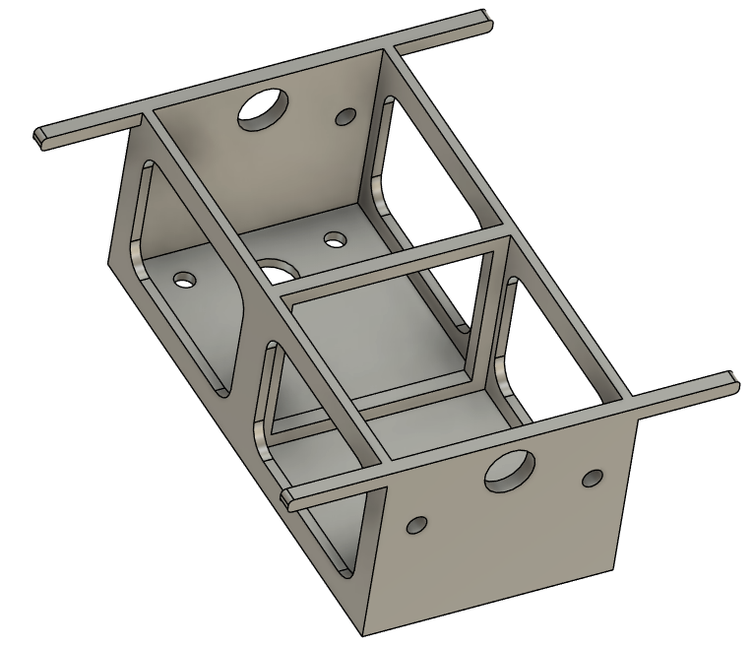
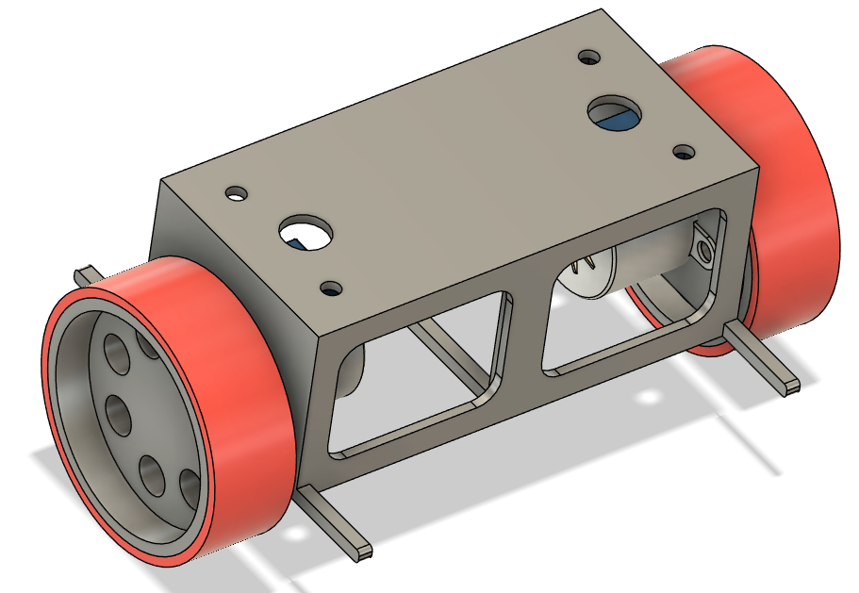
Diseño CAD
1
2
3

Slide 3
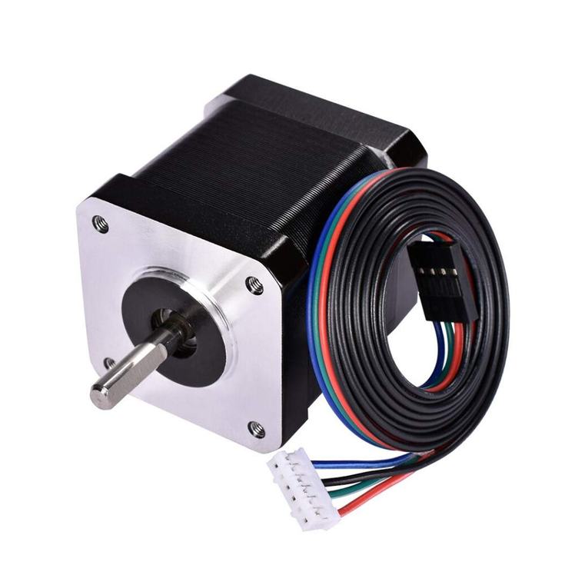
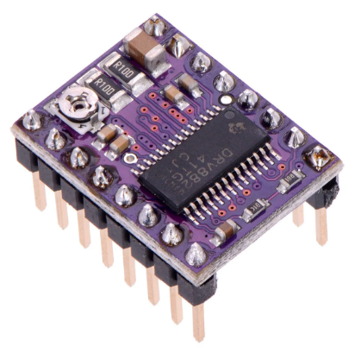
SELECCION DE MOTORES Y DRIVERS
1
2
3
NEMA 17
DRV8825

Slide 4
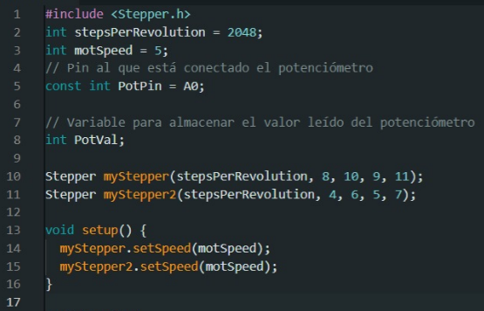
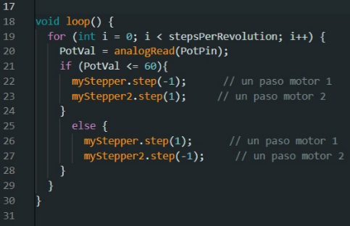
CODIGO
1
2
3

